Slide 1

v.3「在神我們的父面前，不住的記念你們因信心所作的工夫，因愛心所受的勞苦，因盼望我們主耶穌基督所存的忍耐。」
vv.4-10 保羅就以帖撒羅尼迦信徒的表現，詳細講述他們怎樣在困難的境況下，仍能把「信、愛、望」在生活上實踐出來。
1

Slide 2

信心所做的工夫 - 堅定確信福音
vv.4-5a 「被神所愛的弟兄啊，我知道
你們是蒙揀選的；因為 我們的福音傳
到你們那裡，不獨在乎言語， 也在乎
權能和聖靈，並充足的信心，…」
「充足的信心」，「信心」原文是「確信」，呂振中把
「充足的信心」譯為「堅定的確信」。
帖撒羅尼迦的信徒接受福音，並非偶然之事，完全是出於
神的愛和神的特别揀選 。
申7:7「耶和華專愛你們，揀選你們，並非因你們的人數多於別民，原來你們的人數在萬民中是最少的。」
2

Slide 3
vv.4-5a 「被神所愛的弟兄啊，我知道
你們是蒙揀選的；因為 我們的福音傳
到你們那裡，不獨在乎言語， 也在乎
權能和聖靈，並充足的信心，…」
保羅所强調的，他當日在帖撒羅尼迦傳講耶穌的受死與復活的福音，並不是在乎他的口才，而是在乎神在福音上所顯明的「權能」 和「聖靈」的工作。以至帖撒羅尼迦的信徒能「堅定確信」福音。
3

Slide 4
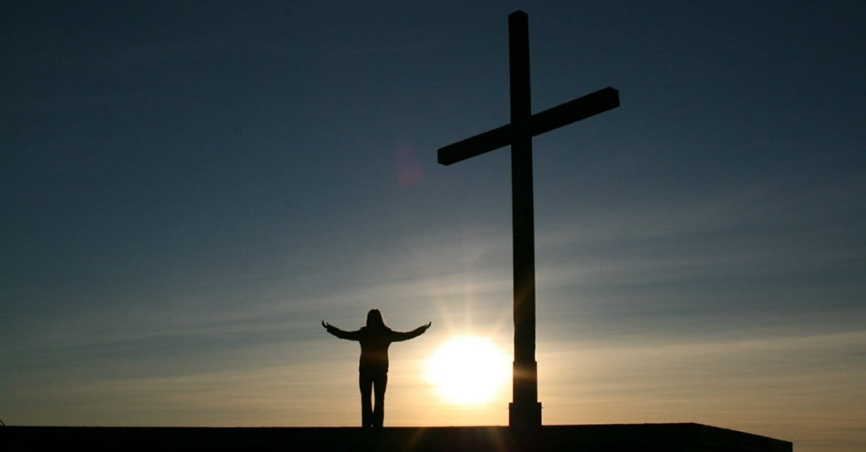
堅定相信
有時黑影來遮掩，煙霧隱蔽前路；有時黑雲增無已，白晝竟亦似暮。
當記得我們天父，祂慈愛的看顧，神仍愛祂的兒女，且垂聽禱告。
堅定的相信，神垂聽禱告；
堅定的相信，不要失望；
你擔子雖然極重，愁苦又壓心頭，要記住神仍愛你，祂垂聽禱告。
4

Slide 5
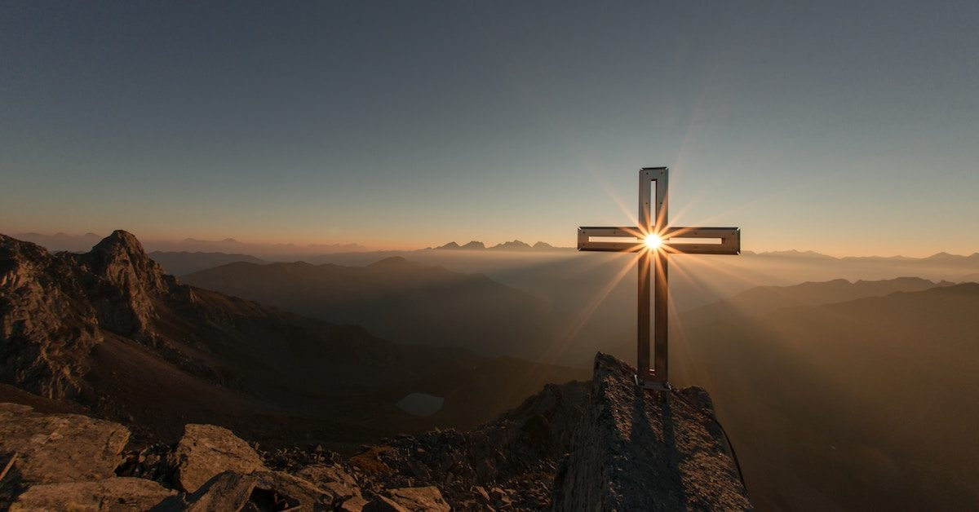
信心所做的工夫 - 信心表揚真道
v.8「因為主的道從你們那裡已經
傳揚出來。 你們向神的信心不但
在馬其頓和亞該亞， 就是在各處
也都傳開了； 所以不用我們說什
麼話。」
「傳揚」。原文的意思是「使發出聲音，以至產生迴響」 “rang out”，就好像是樂器中的兩片銅鈸在敲擊時所發出盪漾的聲音。保羅讚賞帖撒羅尼迦信徒對神的信心表現，已成為美好的見証，把福音的信息到處傳開了。
5

Slide 6
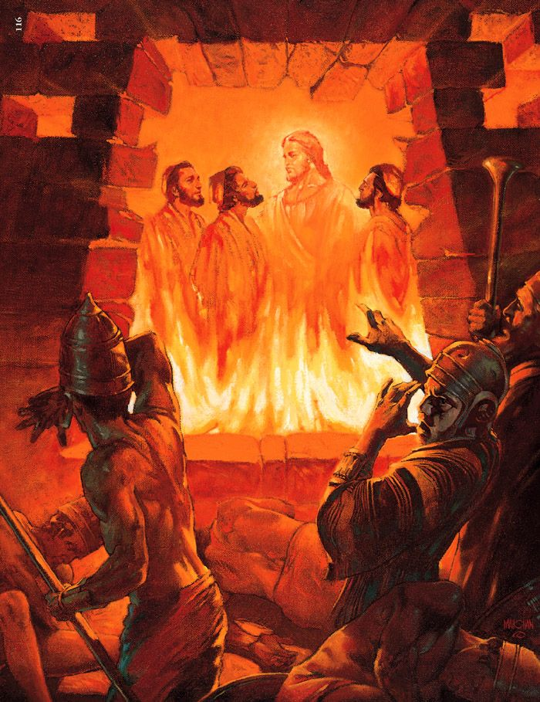
神就藉著他們的信心，保守他們的性命，還把他們在烈火的窰中拯救出來。以至尼布甲尼撒王不得不向神降服；還說：「沙得拉、米煞、亞伯尼歌的神是應當稱頌的！祂差遣使者救護倚靠祂的僕人，他們不遵王命，捨去己身，在他們神以外不肯事奉敬拜別神。」(但3:26) 又說：「我樂意將至高的神向我所行的神蹟奇事宣揚出來。」(但4:2)
對神堅定不移的信心，才可以把神的道傳揚出去的。
6

Slide 7
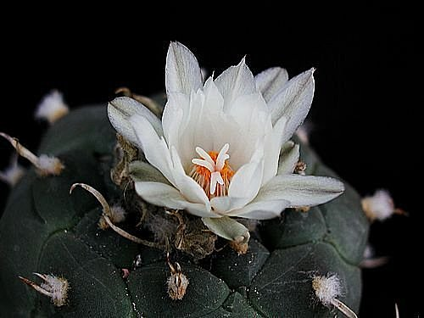
信心所做的工夫 - 信心生活見証
v.9 「因為他們自己已經報明我們是怎樣進到你們那裡，你們是怎樣離棄偶像，歸向神，要服事那又真又活的神，」
三項有連貫性的動作，「離棄偶像」，「歸向神」，「服事那又真又活的神」。
「偶像」與「又真又活的神」是很强烈的對比。「偶像」
是死的，是人手所雕刻，所造出來的。而「又真又活的神」，卻是自有永有，又是創造全人類的真神。
7

Slide 8
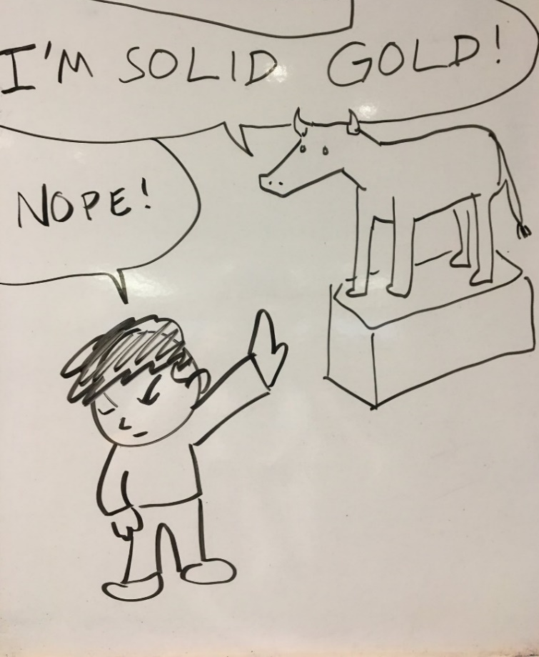
離棄無形的偶像
「你們要自守，遠避偶像！」(約壹 5:21)
當我們把追求某一樣的事物，放在高過神
的位置，這已經成為無刑的偶像。
主耶穌清楚的教導：「一個人不能事奉兩
個主；不是惡這個，愛那個，就是重這個，
輕那個。你們不能又事奉神，又事奉瑪門 。」
(太6:24)
「因為你們確實的知道，無論是淫亂的，是污穢的，
是有貪心的，在基督和神的國裡都是無分的。有貪心的，就與拜偶像的一樣。」(弗5:5)
8

Slide 9
愛心所受的勞苦
「愛心所受的勞苦」的意思，是包含著因愛心所付的代價，但是這付出勞苦的代價，
是有背後的原因，
也帶著背後的祝福。
9

Slide 10

苦難中的喜樂
v.6a「並且你們在大難之中，蒙了
聖靈所賜的喜樂，」
帖撒羅尼迦信徒，是落在試煉和
苦難當中，但是因著這些的苦難，
他們更感受到聖靈所賜的喜樂。
「神不是要我們因為苦難本身而喜樂。 苦難是痛苦的，苦難是不容易忍受的。 因此，我們不會因為熱愛苦難本身而喜樂。我們之所以能夠在苦難中仍有喜樂，是因為我們期待著 神在我們的苦難中所成就的事情。 保羅指出一個事實，就是 神透過苦難賜給了我們堅忍，經得起考驗的品格和盼望。」
10

Slide 11

在苦難中仍有喜樂不是虛談，是神藉著聖靈給我們的保証。感謝神，賜給我們有喜樂的心，去回應生命中所遇到的黑暗時刻。因為這些生命中的黑暗，只會增加我們內心接受神所賜喜樂的容量，就像一顆鑽石在黑色天鵝絨上一樣，真實屬靈的喜樂是在接受黑暗考驗的時候，能發出更閃亮的光輝。
11

Slide 12
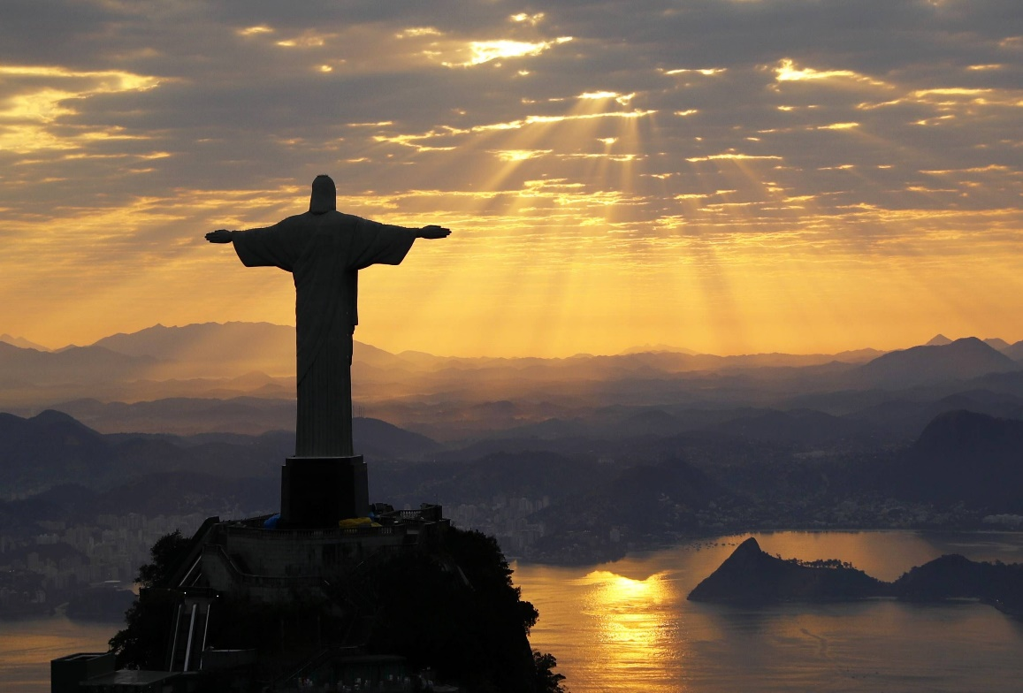
效法基督受苦
v.6b「領受真道就效法我們，也效法了主；」
「效法我們」，是效法保羅，西拉，提摩太在傳福音的熱誠
「效法主」是指效法主耶穌在逼迫患難中，仍然甘心忍受的精神
彼前 2:19-21「倘若人為叫良心對得住神，就忍受冤屈的苦楚，這是可喜愛的。你們若因犯罪受責打，能忍耐，有什麼可誇的呢﹖但你們若因行善受苦，能忍耐，這在神看是可喜愛的。你們蒙召原是為此；因基督也為你們受過苦，給你們留下榜樣，叫你們跟隨祂的腳蹤行。」
12

Slide 13

成為眾人榜樣
v.7 「甚至你們作了馬其頓和
亞該亞所有信主之人的榜樣。」
「榜樣」原文的意思是在蠟上
蓋印的印章，或用來鑄造錢幣
的印模。
在此是用來誇獎帖撒羅尼迦人在別人生命中留下深遠
影響，就像印章、印模留下記號一樣。
提前 4:12「不可叫人小看你年輕，總要在言語、行為、愛心、信心、清潔上，都作信徒的榜樣。」
13

Slide 14
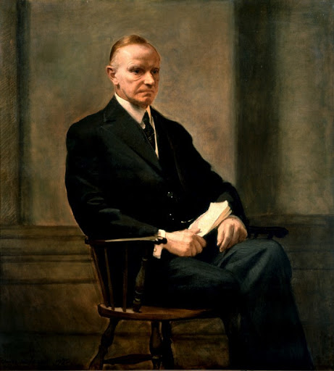
有一次他邀請家鄉的一些人在白宮用餐。 由於這些從鄉間來的人不知道在白宮用餐的禮節，所以他們認為最好的方法就是按照總統的做法去做。 喝咖啡的時間到了。 總統把咖啡倒進碟子裡。 鄉親們一看到，他們就做同樣的事情。 總統是倒了一些牛奶，並在碟子的咖啡中加一點糖。 鄉親們也一樣做。 他們以為，總統下一步將是把茶碟和咖啡一起拿起來飲用。 但是總統沒有這樣做。 他只是俯身，將碟子放在地板上，叫他的貓前來飲用。
美國第30任的總統
卡爾文柯立芝
（Calvin Coolidge）
14

Slide 15
神的心意是要我們成為眾人的好榜樣。
Eric Liddel 說得很對：「我們每個人都是福音的使者。無論往那裏去，我們是要帶人去親近基督，不是使人遠離基督。」
在信、愛、望的事情上，神要我們成為眾人的榜樣，才會帶領更多人去親近基督。
15

Slide 16
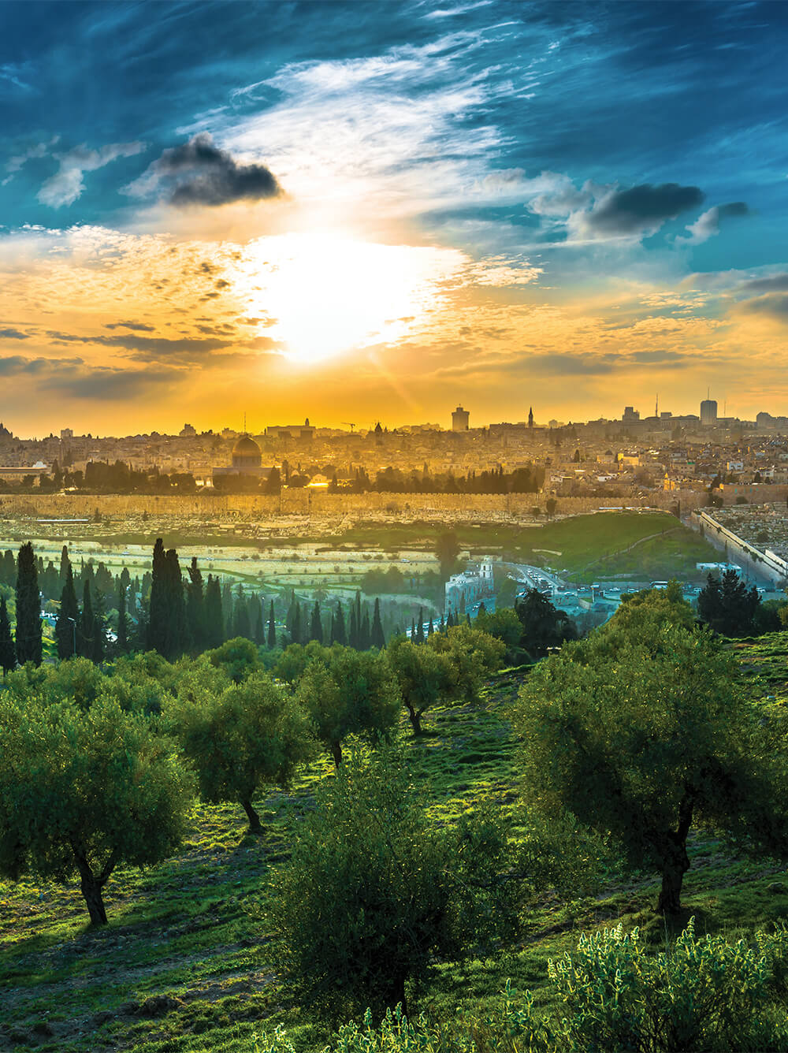
等候主再降臨
v.10a 「等候祂兒子從天降臨，…」
很多基督徒，都會認為「主再來」是很遥遠
的事。但主耶穌曾指出末期到來之先所發生
的事情；「民要攻打民，國要攻打國；地要
大大震動，多處必有饑荒、瘟疫，又有可怕
的異象和大神蹟從天上顯現。」(路21:10-11)
我不敢斷言，新冠病毒大流行，是聖經所指
，主再來之前瘟疫的先兆。但我相信這次的
新冠病毒大流行，是有神的掌控，也是神給
信徒的警號，主再來的日子，是已經更接近了。
16

Slide 17

在等候主耶穌的日子裡，必然要
面對很多的苦難，所以我們必須
要有「忍耐」的心。
v.3「因盼望所存的忍耐」的
「忍耐」在原文是 hupomonē ，
是指對事情或環境的忍耐。
hupomonē 是由 hupo「在底下」
和 monē「停留」複合而成，
意思是指忍受自己所不願意的
勞苦。
17

Slide 18
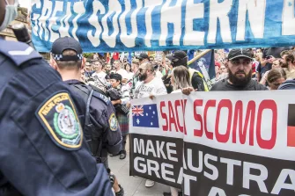
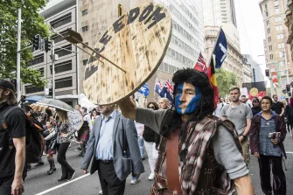
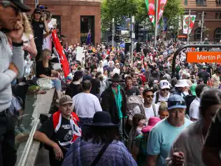
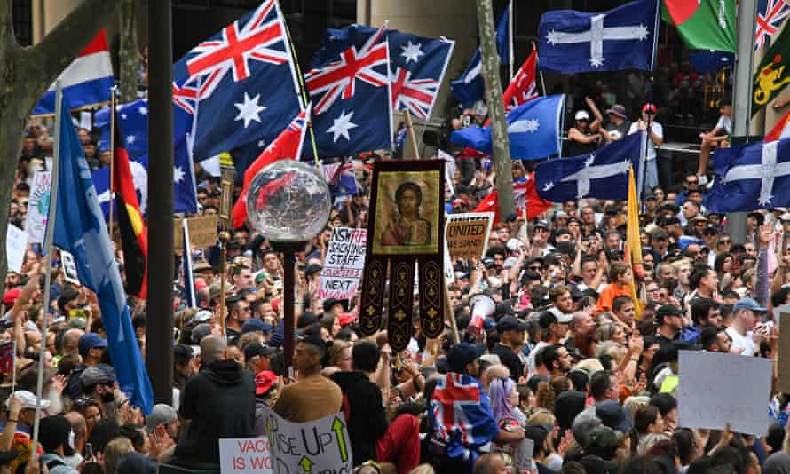
18

Slide 19
基督臺前交賬
v.10 「…，就是祂從死裡復活的，那位救
我們脫離將來忿怒的耶穌。」
「將來忿怒」是指神將來對罪惡的審判。
保羅要在這裡再次强調「將來忿怒」是提醒
帖撒羅尼迦的信徒，也是提醒我們一件很重
要的事，就是在主再來的時候，雖然我們是
免去神忿怒的審判，但是我們各人，都要在
基督臺前交賬。保羅清楚的說 ：「無論是住在身內，離開身外，我們立了志向，要得主的喜悅。因為我們眾人必要在基督臺前顯露出來，叫各人按著本身所行的，或善或惡受報。」(林後 5:9-10)
19

Slide 20
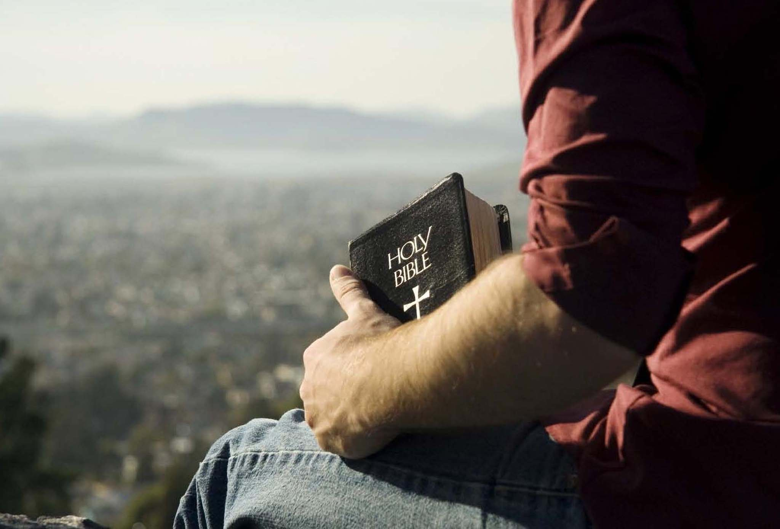
儆醒敬虔度日
多 2:11-13 「因為神救眾人的
恩典已經顯明出來，教訓我們
除去不敬虔的心和世俗的情慾，
在今世自守、公義、敬虔度日，
等候所盼望的福，並等候至大
的 神和我們救主 耶穌基督的
榮耀顯現。」
20

